Slide 1



Portafolio de Servicios de Asesoría en Seguridad de la Información

Slide 2



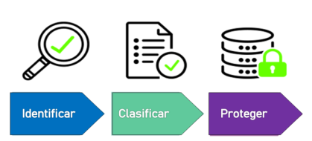

Contenido
Que es seguridad de la Información
Portafolio de Servicios:
  Sistema de Gestión de Seguridad de Información (SGSI) ISO 27001:2013
    Diagnostico Implantación Auditoria
  Proceso de Clasificación de la información (ISO 27001 (8.2)
  Evaluación de riesgos (Instalaciones de tecnología o Infraestructura tecnológica)

Slide 3
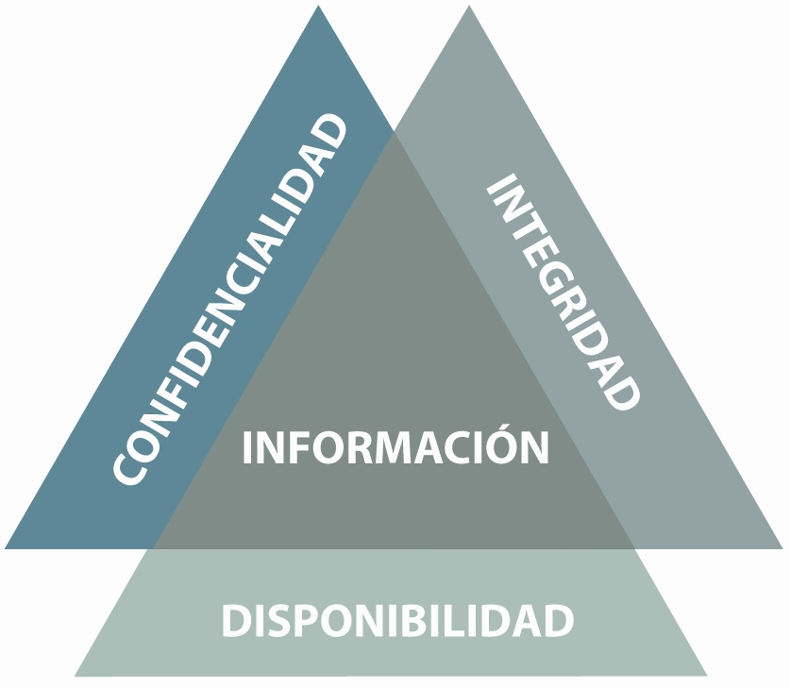

Que es Seguridad de la Información

Slide 4

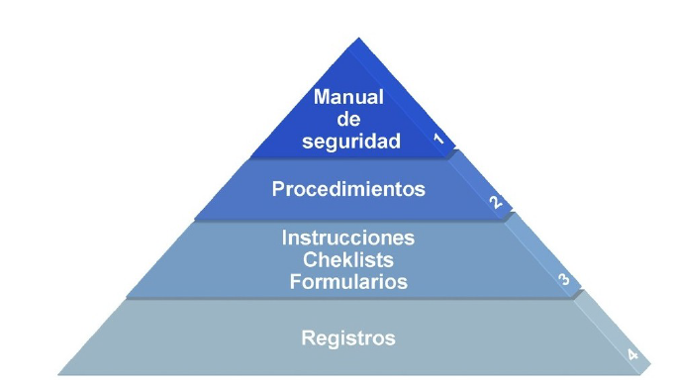



Que es ISO 27001?
Norma Internacional para
gestionar la
Seguridad de la información
ISO 27001
Estándar Internacional para la Gestión de la Seguridad de la Información (SGSI)

Slide 5

DIANOSTICO
  Sistema de Gestión de Seguridad de Información (SGSI) ISO 27001:2013

Slide 6



DIANOSTICO
  Sistema de Gestión de Seguridad de Información (SGSI) ISO 27001:2013
Situación deseada y Niveles de Riesgos Aceptables para la organización
Situación actual y su Nivel de riesgo asociado

Slide 7


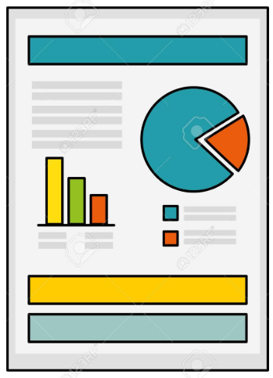

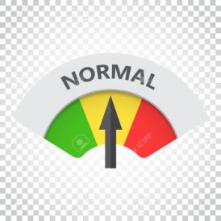
  Metodología
Evaluación y Diagnostico bajo
la Norma ISO/IEC 27001
Diagnostico
Planificación y Mitigación de Riesgos
Informe de Riesgos y cumplimiento
Riesgos

Slide 8
IMPLANTACION
  Sistema de Gestión de Seguridad de Información (SGSI) ISO 27001:2013

Slide 9
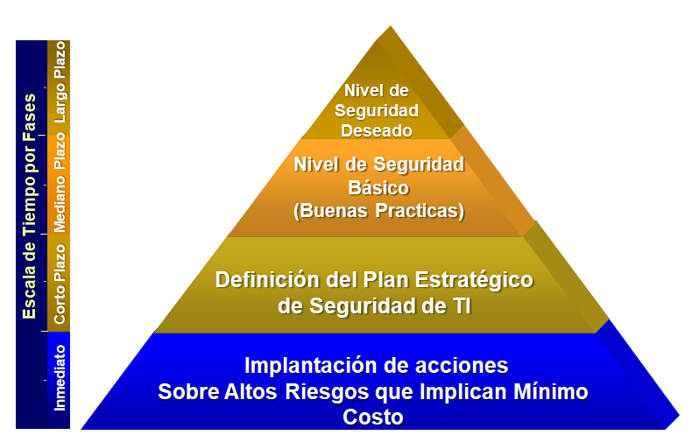




  Plan de mitigación y estrategia
  de implantación
Planificación y Mitigación de Riesgos
Necesidades del negocio
Plan de Proyecto
Recursos
Presupuesto
Tiempo

Slide 10
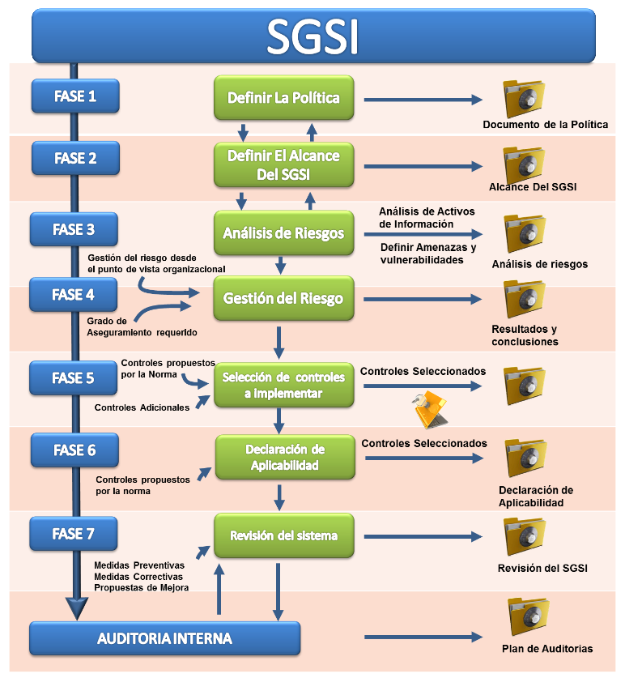
  Metodología Implantación ISO 27001

Slide 11
AUDITORIA
  Sistema de Gestión de Seguridad de Información (SGSI) ISO 27001:2013

Slide 12
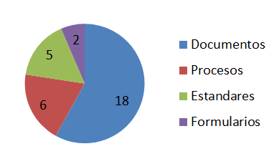
AUDITORIA
Norma Internacional para
gestionar la
Seguridad de la información
ISO 27001
Estándar Internacional para la Gestión de la Seguridad de la Información (SGSI)

Slide 13
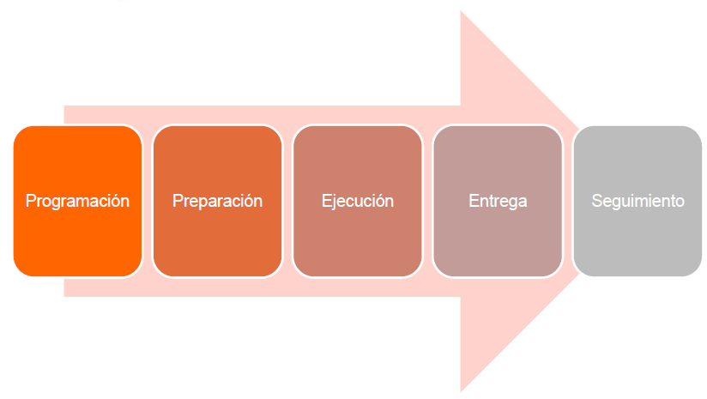

  Metodología Auditoria ISO 27001

Slide 14
Clasificación de Información
  (ISO 27001 (8.2)

Slide 15



Requerimiento Corporativo
Es un activo y debe ser protegido
Debe ser Protegida según su clasificación
Establece
Incorporar y dar cumplimiento a las medidas de protección
Estándares internacionales
Política Corporativa de Seguridad
Información
Corporativa

Slide 16

Esquema de Clasificación
Referencia Internacional
80%
10%
10%
Uso Interno
Confidencial
Pública
Esquema Clasificación de la confidencialidad de la información
PUBLICA
USO INTERNO
CONFIDENCIAL

Slide 17
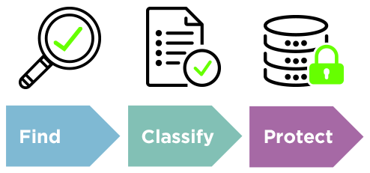
Proceso de Clasificación de Información
Metodología
Capacitación y concienciación
Identificar
Clasificar
Proteger
Registro y revisión continua de
la clasificación de la Información

Slide 18


  Evaluación de riesgos:
  Instalaciones de tecnología
  Infraestructura tecnológica

Slide 19
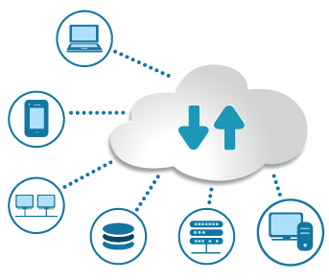

EVALUACION DE RIESGOS
Situación deseada y Niveles de Riesgos Aceptables para la organización
Infraestructura Tecnológica
Situación actual y su Nivel de riesgo asociado

Slide 20
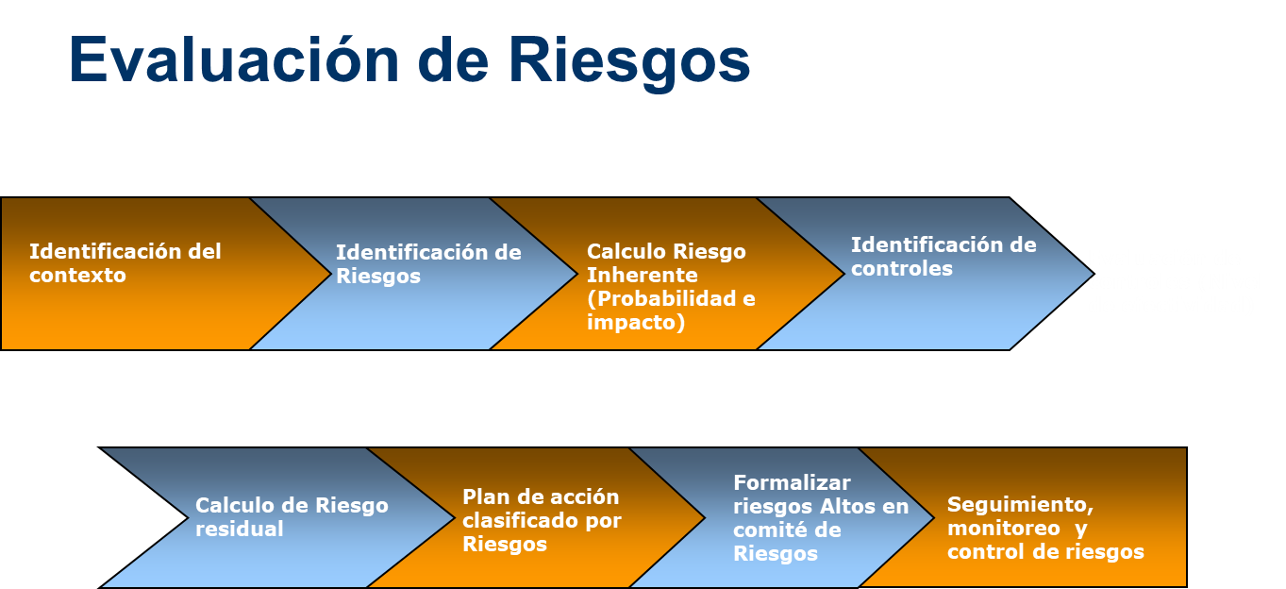
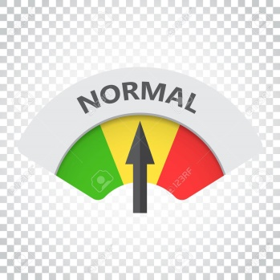
Metodología

Slide 21

Gracias !!

